Slide 1


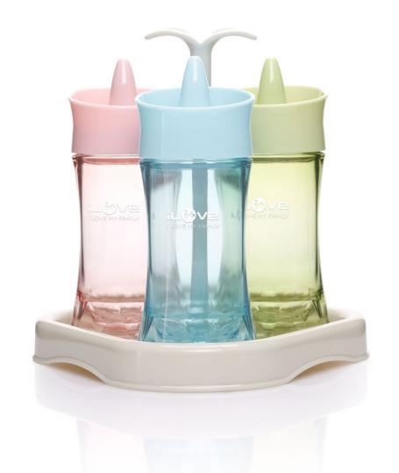
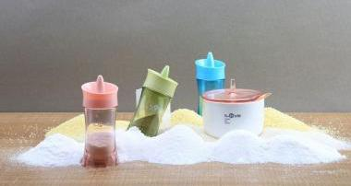
订购品，尚有部分库存。
出完库存不再备货，再订货需起订量
LF-F018
三入调味瓶
市场参考价：48.00
批发价：15.00
规格：15.8×14.8×15.3cm 容量 110mL×3
材质：AS+PP
装箱明细：36pcs/箱
功能简介：
1、食品级材质，安全卫生；
2、蜂窝式出料口，独特旋钮开关切换设计；
3、操作便利，适用家庭，餐厅盛装调味料。

